Slide 1


ГИМНАСТИКА ПРОБУЖДЕНИЯ

Slide 2

Цели и задачи гимнастики пробуждения:
1) помочь детям снять сонное состояние, пробудить его в интересной форме.
2) способствовать укреплению здоровья детей через систему оздоровительных, закаливающих, профилактических мероприятий
3)воспитывать у детей созидательное отношение к своему здоровью.
4) усилить деятельность всех органов и систем организма.

Slide 3

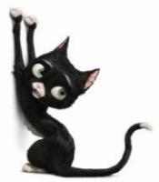
Комплекс № 1 (Кошечка)
1.Наша кошечка проснулась
Потянулась, оглянулась, - потягивание
С боку на бок повернулась –
(Имя, отчество воспитателя) улыбнулась - повороты с боку на бок
Есть у кошки лапки,
Лапки – цап-царапки - руки вверх – сжимание и разжимание пальцев
2. И.п. –на четвереньках.
«Кошечка веселая» – спину прогнуть вниз, голову поднять,
«Кошечка сердитая» – спину выгнуть вверх, голову опустить
3.Вы шагайте-топайте,
По лужицам не шлепайте
В грязь не заходите
Сапожек не мочите - Ходьба на месте возле кроваток
4. Ходьба по дорожке «Здоровья»
5. П/игра «Воробушки и кот»

Slide 4

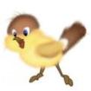

П/и «Воробушки и кот»
Цель: развивать внимание, быстрый бег; начинать движение по сигналу; развивать ловкость.
Ход игры: Дети-воробушки прячутся в свои гнёздышки (за линию, в кружки, нарисованные на земле) на одной стороне площадки. На другой стороне площадки греется на солнышке кот. Как только кот задремлет, воробушки вылетают на дорогу, перелетают с места на место, ищут крошки, зёрнышки (дети приседают, стучат пальцами по коленям, как будто клюют). Но вот просыпается кот, мяукает и бежит за воробушками, которые улетают в свои гнёзда.

Slide 5

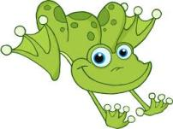
Комплекс № 2 (Лягушата)
1. Потягунушки, потягунушки,
Поперек толстунушки, - потягивание
А в ножки – ходунушки, - массаж ног
А в ручки – хватунушки – массаж рук
2. Мы лягушки-попрыгушки,
Неразлучные подружки - подняться на носочки,
потянуться, сделать полу присед
Животы зеленые, с детства закаленные –
повороты в стороны.
Мы не хнычем, мы не плачем - наклоны
Целый день по лужам скачем –
Спортом занимаемся! - прыжки на месте возле кроваток
3. Мы – веселые лягушки
Тянем губы прямо к ушкам - упражнение на расслабление мышц лица «Лягушка» – показать движение губ, соответствующее артикуляции звука «И»
4. Подвижная игра «Журавли и лягушки»
5. Ходьба по «кочкам» (из любого материала)

Slide 6
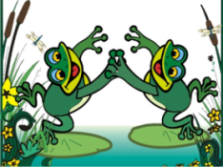
П/и «Журавль и лягушки»
Цель: развивать внимание, ловкость; учить ориентироваться по сигналу.
Ход игры: На земле чертится большой прямоугольник – река. На расстоянии 50 см от нее сидят дети-«лягушки» на кочках. Позади детей в своем гнезде сидит «журавль». «Лягушки» усаживаются на кочки и начинают свой концерт:
Вот с насиженной гнилушки
В воду шлепнулись лягушки.
И, надувшись, как пузырь,
Стали квакать из воды:
«Ква, ке,ке,
Ква,ке,ке.
Будет дождик на реке».
Как только лягушки произнесут последние слова, «журавль» вылетает из гнезда и ловит их. «Лягушки» прыгают в воду, где «журавлю» ловить их не разрешается. Пойманная «лягушка» остается на кочке до тех пор, пока «журавль» не улетит и не вылезут «лягушки» из воды.

Slide 7

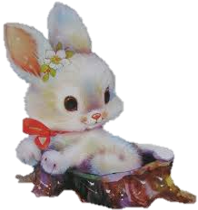
Комплекс № 3 (Зайчик)
1. Самомассаж
Тушки-татушки, испекли ватрушки - водим руками вверх-вниз, как музыкант, играющий на тарелках,
На окно поставили - руки с определённым усилием опускаются на живот
Остывать оставили - машем кистями рук
А пшеничный пирожок — он на опарышке взмешён - нежно прощипать-промять от живота до плеч
Так высо-о-оконько-высок! - руки поднимаются к макушке
2. Жили-были зайчики – 3 пальца в кулак, указательный и средний – ушки.
На лесной опушке – хлопают в ладоши.
Жили-были зайчики – показывают уши.
В беленькой избушке - показывают домик.
Мыли свои ушки, - трут уши.
Мыли свои лапочки, - моющие движения ладонями рук.
Наряжались зайчики, - движение ладоней сверху вниз по туловищу.
Надевали тапочки – показывают.
3. Ходьба по дорожке «Здоровья» (коврик с пуговицами, массажные коврики, ребристая доска и т.п.)
4. П/и «Зайка шел»

Slide 8

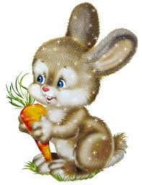
П/и «Зайка шел»
Цель: развивать координацию движений; развивать ориентацию в пространстве; согласовывать движение со словами; упражнять в ритмичной, выразительной речи.
Ход занятия: Дети берутся за руки за руки, образуя круг. Идут по кругу, приговаривая слова:
Зайка шел, шел, шел,
Морковку нашел,
Сел, поел и дальше пошел.
Зайка шел, шел, шел,
Капустку нашел,
Сел, поел и дальше пошел.
Зайка шел, шел, шел,
Картошку нашел,
Сел, поел и дальше пошел.
На словах «сел» - останавливаются и присаживаются на корточки, выполняют движения, согласно тексту

Slide 9

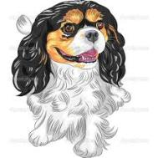
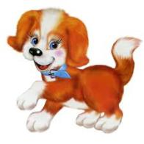
Комплекс № 4 (Собачка)
1.Массаж и самомассаж (в парах):
Посмотрите, дождь полил и щеночка намочил - поглаживание по спине
Он бежит к себе домой весь до ниточки сырой - поколачивание пальчиками
АВ АВ АВ
Меняются местами и действие повторяется
2. Щенок по кличке Шарик,
Веселый, беззаботный, - наклоны
За бабочкой гонялся
У дома в подворотне – бег на месте
И также беззаботно
Щенок за ней гонялся, - прыжки на месте
Играя, не заметил,
Как в луже оказался. – приседание
3.Подвижная игра «Лохматый пес»
4.Ходьба по дорожке «Здоровья» (коврик с пуговицами, ребристая доска и т.п.)

Slide 10

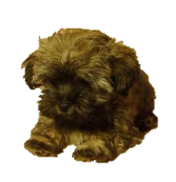
П/и «Лохматый пес»
Цель: развивать внимание, быстрый бег; учить по-разному обозначать предметы в игре.
Ход игры: Дети стоят на одной стороне площадки. Водящий – пес – на другой стороне. Дети тихо подходят к нему со словами:
Вот лежит лохматый пес,
В лапы свой уткнувши нос.
Тихо, смирно он лежит,
Не то дремлет, не то спит.
Подойдем к нему, разбудим,
И посмотрим что-то будет!
После этих слов пес вскакивает и громко лает. Дети разбегаются, а пес старается их поймать.

Slide 11

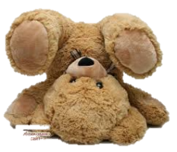
Комплекс № 5 (Мишки)
1. Мишка, Мишка, лежебока!
Спал он долго и глубоко, - потягивание
Зиму целую проспал,
И на елку не попал, - повороты право-лево
И на санках не катался,
И снежками не кидался, - имитация бросания снежков
Все бы мишеньке храпеть.
Эх ты, мишенька-медведь! – глубокие вдохи и выдохи, как при рентгене
2. Мишка шлепает по лужам,
Потому что неуклюжий, - имитация походки медведя
Не умеет Мишка лужи
Аккуратно обходить. – топают ногой, как по луже
3. Парный массаж.
Ой, ой, ой! Дождь полил, медвежонка намочил - поглаживание по спине
Мишка топает домой весь до ниточки сырой – постукивание пальчиками
4. Подвижная игра «Мишка-лежебока»
5. Ходьба по дорожке «Здоровья» (коврик с пуговицами, массажные коврики, ребристая доска и т.п.)

Slide 12


П/и «Мишка-лежебока»
Цель: развивать координацию движений; развивать ориентацию в пространстве; упражнять в ритмичной, выразительной речи.
Ход игры: дети встают со стульчиков («домиков») и со словами идут на противоположную сторону, где «спит» медведь (ребенок или взрослый):
Мишка, мишка-лежебока
Хватит спать, хватит спать.
Мы хотим с тобою, мишка,
Поиграть, поиграть.
Ты весёлых ребятишек
Догоняй, догоняй!
Дети убегают в «домики», «Мишка» старается их поймать.

Slide 13


Комплекс № 6 (Солнышко)
1. Самомассаж.
Мы проснулись, - трем глазки
Потянулись, - потягивание
Вместе солнцу улыбнулись. - улыбаться
Здравствуй, солнышко,
Колоколнышко! – водить руками от плечей к животу, от живота к плечам
2. Смотрит солнышко в окошко,
Светит в нашу комнату. – руки вверх, потягивание на носочках.
Мы захлопаем в ладошки
Очень рады солнышку. – прыжки с хлопками.
3. Точечный массаж – массируем крылья носа.
4. Ходьба по дорожке «Здоровья»
5. Подвижная игра «Солнышко и дождик»

Slide 14

П/и «Солнышко и дождик»
Цель: развивать координацию движений, внимание, быстрый бег; развивать ориентацию в пространстве; согласовывать движения с текстом.
Ход игры: дети сидят на стульчиках (в «домиках»). Со слов педагога «Солнышко на дворе…», дети встают и начинают движения (сначала – каждый свое, потом по команде воспитателя: полетали как бабочки, поклевали зернышки, как птички, легли позагорали и т.д., и т.п.)
Когда педагог скажет «Дождик – кап, кап, кап…», дети должны быстро убежать в «домики».
Кто замешкался, того «дождик намочил», и он игру не продолжает.

Slide 15

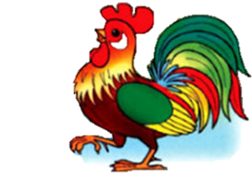
Комплекс № 7 (Петушок)
1. Самомассаж (в кроватках)
Потянушки-потягушки,
Кто тут сладкий на подушке? - потягивание
Кто тут нежится в кроватке? – поглаживание руками тела снизу вверх
Чьи тут розовые пятки? – массаж пяток
Это кто же тут проснулся,
Кто так сладко потянулся? – потягивание
2. Петя-Петя-петушок,
Золотой гребешок, - повороты туловища
Масляна головушка,
Шелкова бородушка, - повороты головой
Что ты рано встаешь,
Голосисто поешь, - наклоны вперед-назад
Детям спать не даешь! – руки вверх, потягивание на носочках
3. Точечный массаж – массирование мочек и ушей
4.Ходьба по дорожке «Здоровья»
5. Подвижная игра «Петух»

Slide 16

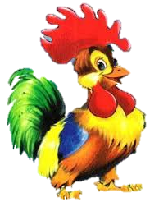
П/И «Петух»
Цель: развивать координацию движений, внимание, быстрый бег; развивать ориентацию в пространстве; согласовывать движения с текстом.
Ход игры: дети ходят по залу, изображая походку петуха.
Трух- тух- тух! Трух- тух-тух!
Ходит по двору петух.
Сам со шпорами, хвост с узорами.
Под окном стоит. На весь двор кричит.
Кто услышит. Тот бежит!
Дети бегут на свои места. Водящий старается поймать их.

Slide 17

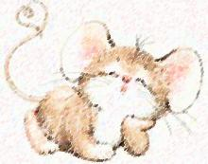
Комплекс № 8 (Мышата)
1.Тише мыши, кот на крыше,
А котята еще выше. - потягивание
Кот пошел за молоком,
А котята кувырком, - мягкие похлопывания по телу ладошками
Кот пришел без молока,
А котята Ха-ха-ха! – перекатывание с бока на бок
2.Мышки сушек насушили, - руки над головой в круг, наклоны
Мышки мышек пригласили, - руки вперед, в стороны, вниз
Мышки сушки кушать стали,
Зубы сразу же сломали. - приседание
3.Убегал мышонок целый день от кошки, - бег на месте
Разболелись у него очень сильно ножки. – массаж
ног ладонями
4.Ходьба по дорожке «Здоровья»
5. Подвижная игра «Мыши водят хоровод»
Notes:
вниз

Slide 18

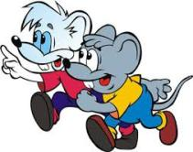
П/и «Мыши водят хоровод»
Цель: развивать координацию движений, внимание, быстрый бег; развивать ориентацию в пространстве; согласовывать движения с текстом.
Ход игры: Дети - «мыши» - водят хоровод, в середине «спит» «кот» (один из детей)
Мыши водят хоровод
На лежанке дремлет кот.
«Тише, мыши, не шумите,
Кота Ваську не будите.
Как проснётся Васька кот
Разобьёт наш хоровод!»
На последних словах «кот» просыпается и ловит «мышей». Спрятаться дети могут, если сядут на стульчики (заберутся в норки).

Slide 19

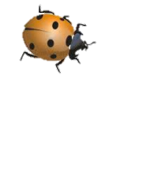
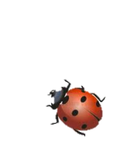
Комплекс № 9 (Жуки)
1. В кроватках
Жили-были два жука. Два жука.
Жизнь была у них легка: - потягивание
Пляшут, взявшись за бока,
Полевого трепака, - перекатывание с бока на бок
Дразнят ос и паука. – руки вверх, потрясти ими
Ничегошеньки не боятся,
Всё жужжат и веселятся – Два жука. – ноги вверх – «велосипед»
2. По коленочкам ударим – тише, тише, тише. – ладошки стучат по коленкам
Ручки, ручки поднимаем выше, выше, выше. – руки поднимаем вверх
Закрутились наши ручки, снова опустились. – «фонарики», опустить руки
Покружились, покружились и остановились. - покружились
3. Ходьба по дорожке «Здоровья»
4. Подвижная игра «Жуки»
5. Логопедическое упражнение «Лопаточка» - Положить широкий расслабленный язык на нижнюю губу.

Slide 20

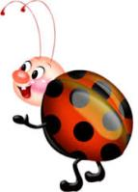
П/и «Жуки»
Цель: развивать координацию движений; развивать ориентацию в пространстве; упражнять в ритмичной, выразительной речи.
Ход игры: Дети-жуки сидят в своих домах (на скамейке) и говорят:
«Я жук, я тут живу,
жужжу, жужжу:ж-ж-ж».
По сигналу педагога «жуки» летят на поляну, греются на солнышке и жужжат, по сигналу «дождь» возвращаются в домики.

Slide 21


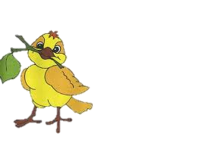
Комплекс № 10 (Птичка)
1. В кроватках
Ручки-ручки – потягушки - потягивание
И ладошки - похлопушки. – хлопки, руки над головой
Ножки-ножки - топотушки,
Побегушки, попрыгушки. – хлопки ступнями
С добрым утром, ручки, - поглаживания рук
Ладошки и ножки, - поглаживания ног
Щёчки-цветочки – массаж щек
Чмок! – вытягивание губ как при поцелуе
2. Птичка-птичка, вот тебе водичка. - приседания
Вот тебе крошки на моей ладошке. – наклоны головой
3. Птичка села на ладошку,
И сказала: здравствуй, крошка!!! - повороты
Я пришла к тебе немножко
Поиграть тут на окошке. – ходьба на месте
4. Ходьба по «веточкам» (любой материал)
5. Подвижная игра «Птички в гнездышках»

Slide 22
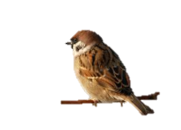
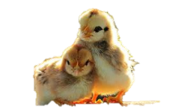
П/и «Птички в гнездышках»
Цель: развивать координацию движений; развивать ориентацию в пространстве; согласовывать движение со словами.
Ход игры: В разных концах зала устраивается 3—4 гнезда из обручей большого диаметра или строительного материала. Дети-птички размещаются в гнездах. По сигналу воспитателя они вылетают из гнезд — перешагивают через препятствие и разбегаются по всей площадке. Воспитатель кормит птиц то на одной, то на другой стороне площадки: дети присаживаются на корточки, постукивая кончиками пальцев по коленям,— клюют зерна. Затем вновь бегают и по сигналу «птички, в гнезда» дети убегают в гнезда, перешагивая через препятствия. Все птицы занимают свои гнезда. игра повторяется 4—5 раз. При повторении игры можно предложить детям выпрыгнуть из круга на двух ногах. При проведении данной игры важно, чтобы педагог, не сокращая время бега, умело чередовал двигательную активность и отдых детей.

